Slide 1
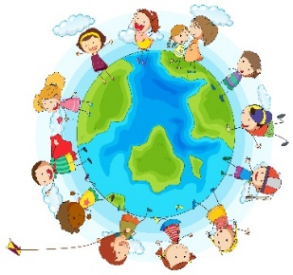
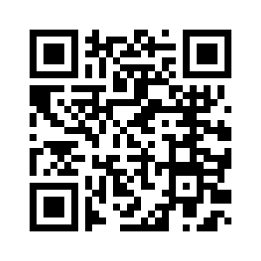
Kinder haben Rechte Die UN-Kinderrechte kennen lernen und verstehen
Kinder haben das Recht zu lernen und eine Ausbildung zu machen, die ihren Bedürfnissen und Fähigkeiten entspricht.
vecteezy.com
„ Sag es mir und ich werde es vergessen.
Zeig es mir und ich werde es vielleicht behalten.
Lass es mich tun und ich werde es können.“
Was bedeutet dieses UN-Kinderrecht?
Jedes Kind sammelt Erfahrungen und Eindrücke. Dabei lernt jedes Kind viel über seine eigenen Bedürfnisse und entwickelt persönliche Fähigkeiten und Stärken.
Jedes Kind entwickelt sich anhand seiner persönlichen Fähigkeiten und Stärken weiter, um dann im späteren Leben eine Ausbildung zu beginnen, welche ihm Freude bereitet.
Kinder bekommen Raum und Zeit um ihre Bedürfnisse und Fähigkeiten kennen zu lernen.
Kinder lernen von Kindern und unterstützen sich gegenseitig.
Kinder entwickeln ihre persönlichen Fähigkeiten und richten ihr Handeln danach aus.
Link zum Video
Für alle, die noch mehr zu den UN-Kinderrechten wissen möchten:
https://www.kindersache.de/bereiche/kinderrechte/un-kinderrechtskonvention
Diese Seite wurde gestaltet von Kindergarten Großenenglis

